Slide 1
MAESTRÍA EN AGRICULTURA SOSTENIBLE
TEMA: ¨EVALUACIÓN DEL EFECTO DE COBERTURAS VEGETALES SOBRE EL CULTIVO DE UVILLA (Physalis peruviana, L) EN EL CANTÓN HUACA, PROVINCIA DEL CARCHI¨
AUTOR: HERRERA RAMÍREZ CARLOS DAVID
DIRECTOR: HIDROBO LUNA JAIME RAMIRO
2015

Slide 2
PLANTEAMIENTO DEL PROBLEMA

Slide 3
El monocultivo ha sido el sistema de producción agrícola predominante en el mundo
Disminución de la biodiversidad del paisaje intervenido, afectación a organismos benéficos por parte de plaguicidas, incremento de la tasa de uso de plaguicidas y fertilizantes sintéticos
El 67.39 % de los suelos en la sierra ecuatoriana sufren erosión en niveles críticos (Chela et al., 2008)
En la actualidad, la erosión del suelo agrícola en la región andina, es uno de los efectos del escaso uso de coberturas vegetales en los agro-ecosistemas
Los suelos sin cobertura vegetal están sujetos a los siguientes dificultades: impacto de lluvias, excesiva presencia de malezas, pérdida de humedad del terreno, destrucción de la estructura del suelo, dificultad en el drenaje, desequilibrio térmico e hídrico en la tierra, desbalance entre plagas y controladores, disminución de la diversidad biológica, entre otros (Sanchol & Cervantes, 1997).

Slide 4
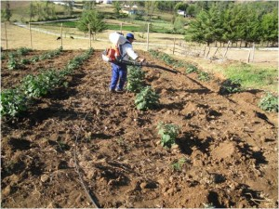
En vista de que el cultivo de uvilla (Physalis peruvian, L) ha ganado importancia económica, su producción se ha ido desarrollando bajo el sistema del monocultivo,
Efectos
Erosión del suelo agrícola
Excesiva presencia de malezas
Problema
Causas
Desconocimiento de los beneficios de las coberturas vegetales
Manejo convencional de los agro ecosistemas
Escaso uso de coberturas vegetales en los agro ecosistemas de la sierra
Pérdida de humedad del suelo
Desbalance entre plagas y controladores

Slide 5
Preguntas de Investigación
¿Es positivo el efecto que ejerce la cobertura vegetal viva sobre el desarrollo del cultivo de uvilla (Physalis peruviana L)?
¿Las coberturas vegetales controlan la erosión del suelo en el cultivo de uvilla (Physalis peruviana L)?

Slide 6
OBJETIVOS
O. General
Evaluar el efecto de distintas especies vegetales: alfalfa (Medicago sativa), raigrás (Loliun perenne) y trébol (Trifolium repens), como cobertura viva de suelos, sobre el cultivo de uvilla (Physalis peruviana L).

Slide 7
O. Específicos
Evaluar el desarrollo vegetativo y reproductivo del cultivo de uvilla (Physalis peruviana) en cada tratamiento estudiado.
Determinar la factibilidad técnica del uso de la cobertura vegetal
Determinar el efecto de las coberturas vegetales sobre la erosión del suelo

Slide 8
MARCO TEÓRICO

Slide 9
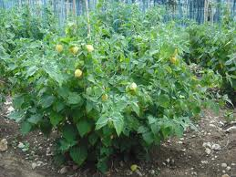
Clasificación Botánica de la Uvilla Physalis peruviana L.
Reino | Plantae
Clase | Dicotiledónea
Familia | Solanacea
Género | Physalis
Especie | Physalis peruviana
Nombre Científico | Physalis peruviana L.
Nombre Vulgar | Uvilla, uchuva, aguaymanto, cereza andina
Requerimientos agroclimáticos del cultivo de Uvilla Physalis peruviana
Temperatura | 8-20 ºC
Precipitación | 600-1 500 mm bien distribuidos
Altura | 1 300 – 3 500 msnm
Suelo | Franco
pH | 5 – 7
Humedad | 50 – 80 %
Susceptibilidad | Heladas

Slide 10
Coberturas vegetales vivas
Las coberturas vegetales vivas son cultivos que cubren el suelo de manera estacional o permanente y que se encuentran asociadas con otros cultivos. Los cultivos que se usan de manera general como cobertura vegetal son las leguminosas, aunque también existen otros grupos de plantas como las gramíneas. (Pound, 1998)
BENEFICIOS DE LAS COBERTURAS VEGETALES
Reduce la erosión
Mantiene la humedad del suelo y evitan la desecación
Actúa como regulador térmico
Mejora el contenido de materia orgánica y la estructura del suelo
Mejor control de arvenses
Se incrementa los contenidos de Nitrógeno en el suelo (en coberturas a base de leguminosas)
(Sanchol y Cervantes, 1997) (Pound, 1998).
Reciclan nutrientes

Slide 11
METODOLOGÍA

Slide 12
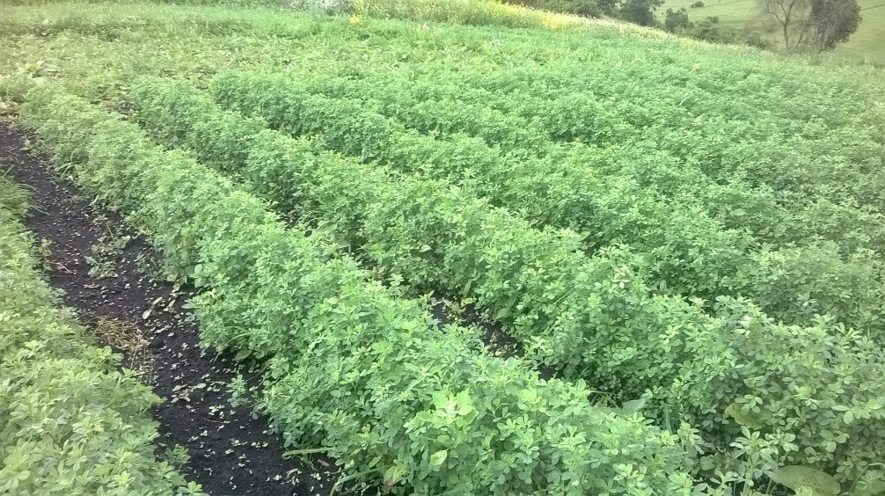
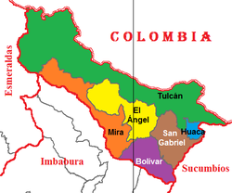
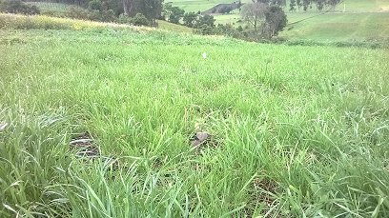
Ubicación
Altitud de 2 830 m s.n.m, donde prevalecen temperaturas promedio de 11 °C y 1100 mm de precipitación anual (Mora Quilismal, 2013).

Slide 13
Factores y tratamientos en estudio
Factor en Estudio: Coberturas Vegetales
Tratamientos | Descripción
T1 | Alfalfa (Medicago sativa) | 100 %
T2 | Trébol (Trifolium repens) | 100 %
T3 | Raigrás (Loliun perenne) | 100 %
T4 | Raigrás (Loliun perenne) + trébol (Trifolium repens) | 75 % + 25 %
T5 | Sin cobertura (manejo convencional o testigo )
Repeticiones |  | 4
Esquema del análisis de varianza
Fuentes de Variación | Grados de libertad
Total | 19
Tratamientos | 4
Repeticiones | 3
Error | 12
C.V %
X
Análisis Estadístico
Las herramientas estadísticas utilizadas: análisis de varianza (ANOVA), prueba de Tukey, cálculo de la media y del coeficiente de variación (CV); en algunos casos para normalizar el coeficiente de variación se utilizó las transformaciones: √x; √x+1 y logarítmica. El software utilizado para efectuar el análisis estadístico es el INFOSTAT versión libre. (Herrera, 1999)

Slide 14
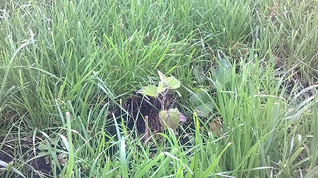
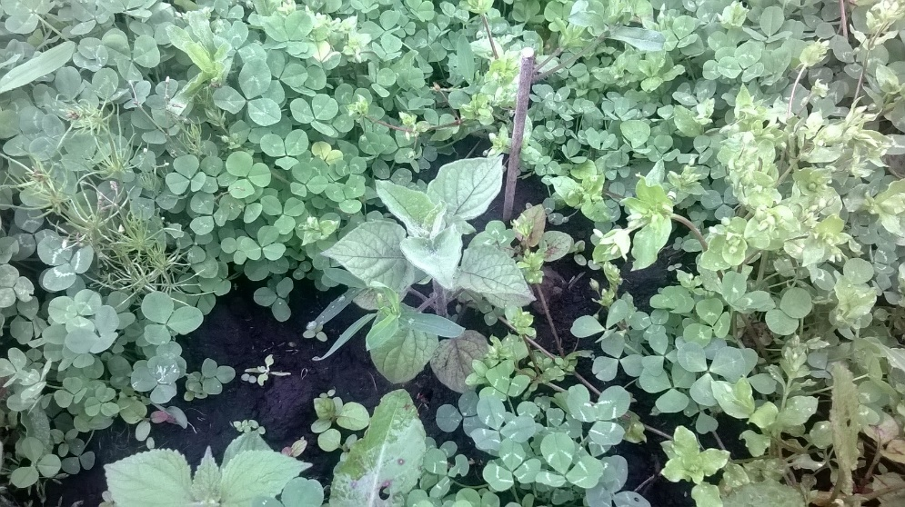
Detalles del experimento
Tratamientos | 5
Repeticiones: | 4
Área del Experimento: | 2912 m² (56 x 52 m)
Densidad de siembra: | 2 * 2 m
Descripción de la unidad experimental
Área de la parcela total: | 120 m² (12 * 10 m)
Área de la parcela neta: | 80 m2 (10 * 8 m)
Número de plantas en la parcela total: | 30 plantas
Número de plantas en la parcela neta: | 20 plantas

Slide 15
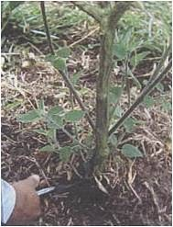
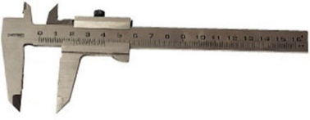
Variables en estudio
Prendimiento del cultivo de uvilla.- Se determinó el porcentaje de prendimiento mediante conteo de plantas de la parcela neta.
Diámetro de tallo principal en el cultivo de uvilla.- Se identificó el diámetro (mm) del tallo principal a 5 cm de altura, desde la base de la planta.
Altura de Planta.- Se determinó desde la base al apice de la planta la cual fue medida en centímetros
Área Foliar (por planta) en el cultivo de uvilla.- Se estimó el área foliar, para lo cual se contabilizaron las hojas de la planta, y se midió el largo de las mismas; paralelamente se determinó un modelo matemático (ecuación) que permitió estimar el área foliar de una hoja conociendo exclusivamente su longitud (largo).

Slide 16
El área foliar, se obtuvo por el método semi-destructivo el cual relacióna peso: área conocida
Recolección de una muestra de hojas (140)
Medición de la longitud (l) y el ancho (a)
Pesaje de la hoja (Ph)
Obtención de una lamina foliar de área conocida (ac) (cm2) en cada hoja
Pesaje del área conocida (Pac)
Relacion entre Pac --------- ac
Ph ---------- x ah área de la hoja

Slide 17
Inicio de la ramificación del tallo principal en el experimento.- Esta etapa se determinó cuando el 50 % de las plantas llegaron al estado de la primera ramificación.
Inicio de la floración en el cultivo de uvilla Physalis peruviana.- Esta etapa se determinó cuando el 50 % de las plantas llegaron al estado fenológico estudiado (inicio de la floración).
Rendimiento del cultivo de uvilla.- Se pesó la producción en cada unidad experimental, y se la expresó en kilogramos por hectárea (kg/ha), evaluándose la producción con cáliz y sin cáliz.
Calidad del fruto en el experimento.- Para esta variable se tomaron varios parámetros en el momento de la cosecha: peso del fruto, medida del fruto en el diámetro ecuatorial y polar.

Slide 18
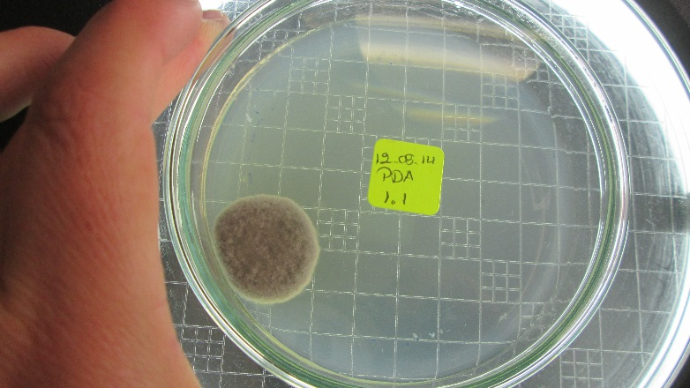
Población microbiana del suelo.- Se estudió la población de hongos y bacterias del suelo con medios de cultivo no selectivos durante el experimento. Los medios de cultivo utilizados fueron: Papa Dextrosa Agar (PDA) para el desarrollo y conteo de hongos; Agar Nutriente (AN) para el desarrollo y conteo de bacterias.

Slide 19
Contenido de nitrógeno en el suelo.- Se determinó mediante análisis de suelo de cada unidad experimental
Erosión del suelo en el experimento.- Esta variable se determinó en cada unidad experimental mediante el método de varillas, el cual consiste en medir el desplazamiento del suelo a lo largo de la columna (varilla), para posteriormente cubicar ese desplazamiento y traducirlo a toneladas de suelo desplazado por hectárea.

Slide 20
RESULTADOS Y DISCUSIÓN

Slide 21
Prendimiento
Análisis de Varianza para el prendimiento en el experimento
Fuentes de Variación | Grados de libertad | Cuadrado Medio | p-valor
Total | 19 |  | 0.039
Tratamientos | 4 | 350.00* | 0.018
Repeticiones | 3 | 93.33 ^{ns} | 0.340
Error | 12 | 76.66
c.v % |  | 9.73
X % |  | 90
Prueba de Tukey al 5 % para el prendimiento en el cultivo de uvilla bajo el efecto de coberturas vegetales
TRATAMIENTOS | MEDIAS (%) | Error experimental | RANGOS
T5 Testigo Absoluto | 97.5 | ± 2.5 | A
T2 Alfalfa | 97.5 | ± 2.5 | A
T1 Trébol Blanco | 95.0 | ± 2.89 | AB
T3 Raigrás | 82.5 | ± 7.5 | AB
T4 Raigrás + Trébol | 77.5 | ± 4.79 | B
** = significativo al 1 %; * = significativo al 5 %; ns = no significativo

Slide 22
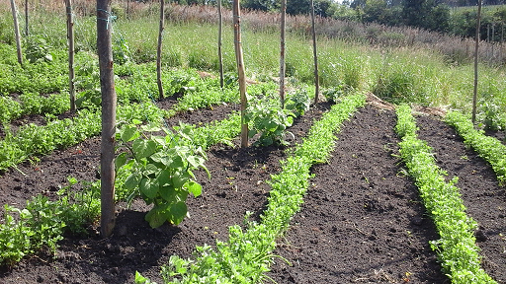
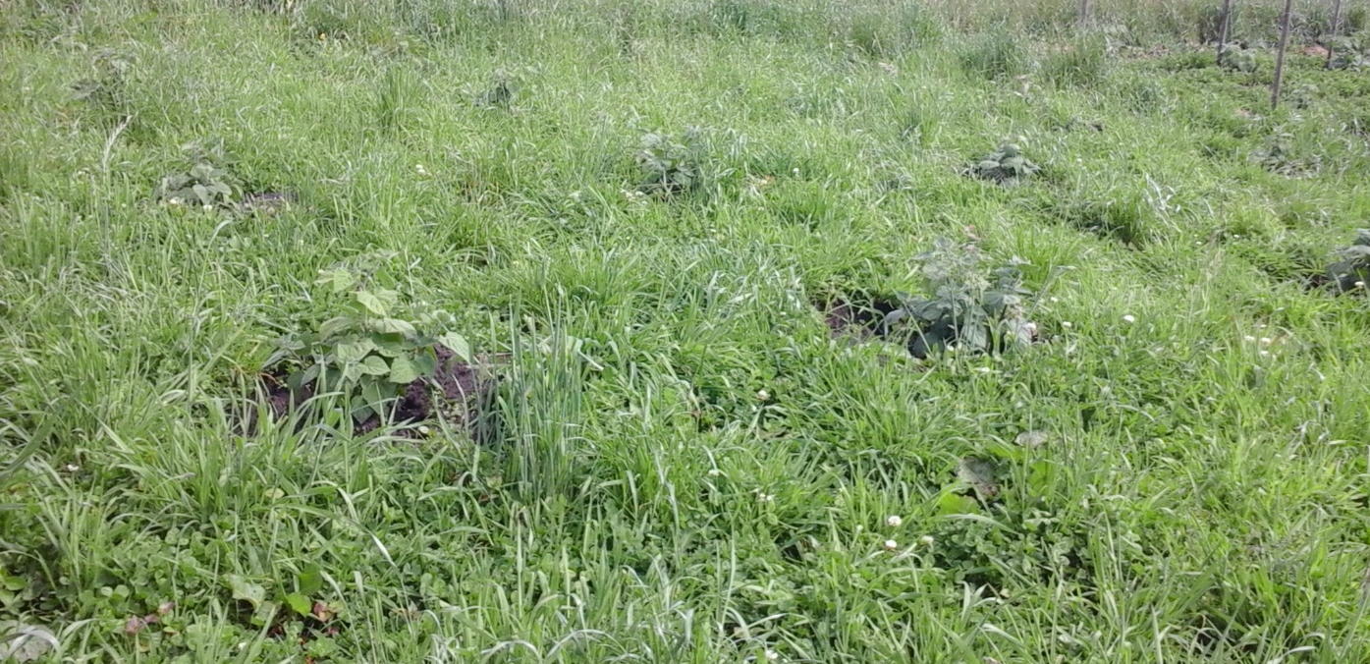
Análisis de Varianza para altura de planta (cm) en el experimento
Fuentes de Variación | Grados de libertad | Cuadrado Medio (30 ddt) | p-valor | Cuadrado Medio (120 ddt) | p-valor | Cuadrado Medio (240 ddt) | p-valor
Total | 19 |  | 0.37 |  | 0.0005 |  | 0.09
Tratamientos | 4 | 3.64ns | 0.42 | 218.05** | 0.0001 | 6.61* | 0.03
Repeticiones | 3 | 4.86ns | 0.29 | 17.29ns | 0.3460 | 0.64ns | 0.77
Error | 12 | 3.49 |  | 14.22 |  | 1.75
C.V. % |  | 16.61 |  | 13.04 |  | 15.22
X cm / planta |  | 11.26 |  | 28.93 |  | 78.31

Slide 23
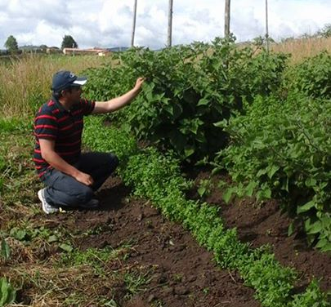
Altura de planta y prueba de Tukey en el cultivo de uvilla bajo el efecto de coberturas vegetales
TRATAMIENTOS | 30 ddt | Error experimental | 120 ddt | Error experimental | 240 ddt | Error experimental
 | cm / planta
T1 Trébol Blanco | 11.40 | ±0.70 | 28.32 b | ±1.87 | 77,95 ab | ±7.15
T2 Alfalfa | 10.70 | ±0.83 | 41.77 a | ±0.66 | 115,20 a | ±4.95
T3 Raigrás | 12.40 | ±1.45 | 25.42 b | ±1.57 | 52,45 b | ±5.42
T4 Raigrás + Trébol | 11.70 | ±1.06 | 23.50 b | ±1.65 | 67,35 ab | ±7.96
T5 Testigo Absoluto | 9.90 | ±0.56 | 25.62 b | ±3.07 | 78,60 ab | ±17.89

Slide 24
Análisis de varianza para la variable diámetro de tallos principales (cm/tallo) en el experimento.
Fuentes de Variación | Grados de libertad | Cuadrado Medio (30 ddt) | p-valor | Cuadrado Medio (120 ddt) | p-valor | Cuadrado Medio (240 ddt) | p-valor
Total | 19 |  |  |  | 0.001 |  | 0.045
Tratamientos | 4 | 0.006ns | 0.909 | 0.162** | 0.0004 | 0.686* | 0.018
Repeticiones | 3 | 0.006ns | 0.950 | 0.032ns | 0.123 | 0.144ns | 0.445
Error | 12 | 0.006ns | 0.854 | 0.013 |  | 0.151
C.V. % |  | 28.100 |  | 22.150 |  | 20.00
X cm /tallo principal |  | 0.290 |  | 0.520 |  | 1.860

Slide 25
Diámetro de tallos principales y prueba de Tukey en el cultivo de uvilla bajo el efecto de las coberturas vegetales.
TRATAMIENTOS | 30 ddt | Error Experimental | 120 ddt | Error Experimental | 240 ddt | Error Experimental
 | cm/tallo principal
T1 Trébol Blanco | 0.28 | ±0.015 | 0.43 b | ±0.047 | 2.04 ab | ±0.23
T2 Alfalfa | 0.27 | ±0.028 | 0.86 a | ±0.033 | 2.33 a | ±0.19
T3 Raigrás | 0.35 | ±0.080 | 0.46 b | ±0.097 | 1.54 ab | ±0.07
T4 Raigrás + Trébol | 0.27 | ±0.013 | 0.34 b | ±0.012 | 1.32 b | ±0.09
T5 Testigo Absoluto | 0.24 | ±0.016 | 0.53 b | ±0.093 | 2.07 ab | ±0.29

Slide 26
Análisis de Varianza para el Área Foliar en el cultivo de uvilla Physalis peruviana bajo el efecto de las coberturas vegetales
Fuentes de Variación | Grados de libertad | Cuadrado Medio (30 ddt) | p-valor | Cuadrado Medio (120 ddt) | p-valor | Cuadrado Medio (180 ddt) | p-valor
Total | 19 |  | 0.043 |  | 0.0001 |  | 0.0009
Tratamientos | 4 | 0.284** | 0.001 | 0.717** | 0.0001 | 0.440** | 0.0003
Repeticiones | 3 | 0.030ns | 0428 | 0.030ns | 0.4369 | 0.100ns | 0.0845
Error | 12 | 0.030 |  | 0.031 |  | 0.040
C.V. % |  | 7.940 |  | 5.990 |  | 5.840
X cm²/ Planta |  | 202.770 |  | 1350.910 |  | 2378.880

Slide 27
Área Foliar (cm²/planta) y Prueba de Tukey para el cultivo de uvilla Physalis peruviana bajo el efecto de las coberturas vegetales.
TRATAMIENTOS | 30 ddt | Error experimental | 120 ddt | Error experimental | 180 ddt | Error experimental
 | (cm²/planta)
T1 Trébol Blanco | 130.80 b | ±5.62 | 1311.94 b | ±180.21 | 2271.18 ab | ±474.88
T2 Alfalfa | 454.56 a | ±45.82 | 3209.34 a | ±64.09 | 5117.27 a | ±283.29
T3 Raigrás | 110.75 b | ±8.80 | 359.61 c | ±48.94 | 962.96 bc | ±174.82
T4 Raigrás + Trébol | 95.81 b | ±3.84 | 350.37 c | ±78.41 | 842.05 c | ±199.92
T5 Testigo Absoluto | 221.94 b | ±80.55 | 1523.31 ab | ±460.67 | 2700.26 ab | ±1071.99

Slide 28
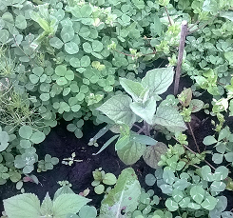
Análisis de Varianza para el inicio de la floración en el cultivo de uvilla Physalis peruviana bajo el efecto de coberturas vegetales
Fuentes de Variación | Grados de libertad | Cuadrado Medio | p-valor
Total | 19 |  | 0.0018
Tratamientos | 4 | 4290.68** | 0.0007
Repeticiones | 3 | 926.18ns | 0.1306
Error | 12 | 404.81
CV % |  | 12.65
X ddt |  | 159.00
Análisis de varianza para el inicio de la ramificación del tallo principal (días después del trasplante) en el cultivo de uvilla Physalis peruviana
Fuentes de Variación | Grados de libertad | Cuadrado Medio | p-valor
Total | 19 |  | 0.0033
Tratamientos | 4 | 738.30** | 0.0025
Repeticiones | 3 | 365.60* | 0.0386
Error | 12 | 95.10
CV % |  | 9.10
X ddt |  | 107.20

Slide 29
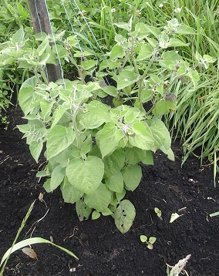
Prueba de Tukey al 5% para el inicio de la floración en el cultivo de uvilla Physalis peruviana
TRATAMIENTOS | MEDIAS (ddt) | Error experimental
T3 Raigrás (Lolium perenne) | 195.50 a | ± 4.91
T4 Raigrás (Lolium perenne) + Trébol (Trifoliun repens) | 190.50 a | ± 13.50
T5 Testigo Absoluto (Manejo Convencional) | 150.75 ab | ± 18.93
T1 Trébol Blanco (Trifoliun repens) | 137.25 b | ± 7.82
T2 Alfalfa (Medicago sativa) | 121.25 b | ± 3.25
Prueba de Tukey al 5 % para el inicio de la ramificación del tallo principal (días después del trasplante) en el cultivo de uvilla Physalis peruviana
TRATAMIENTOS | MEDIAS (ddt) | Error Experimental
T4 Raigrás + Trébol | 122,00 a | ± 9.00
T3 Raigrás | 122,00 a | ± 9.00
T5 Testigo Absoluto (Manejo Convencional) | 98,50 b | ± 3.50
T1 Trébol Blanco | 98,50 b | ± 3.50
T2 Alfalfa | 95,00 b | ± 0.00

Slide 30
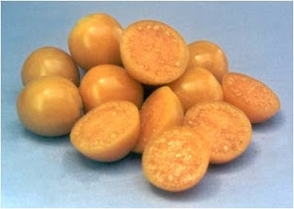
Análisis de varianza para el diámetro ecuatorial y diámetro polar del fruto en el cultivo de uvilla Physalis peruviana
Análisis de Varianza para el peso del fruto en el cultivo de uvilla Physalis peruviana
Fuentes de Variación | Grados de libertad | D. ecuatorial (Cuadrado Medio) | p-valor | D. polar (Cuadrado Medio) | p-valor
Total | 19 |  | 0.034 |  | 0.001
TRATAMIENTOS | 4 | 58.67* | 0.017 | 71.21** | 0.007
REPETICION | 3 | 101.12** | 0.003 | 125.26** | 0.001
Error | 12 | 12.72 |  | 12.14
CV % |  | 16.98 |  | 16.05
X mm/fruto |  | 21.01 |  | 21.71
Fuentes de Variación | Grados de libertad | Cuadrado Medio | p-valor
Total | 19 |  | 0.006
TRATAMIENTOS | 4 | 0.463** | 0.010
REPETICION | 3 | 0.423* | 0.018
Error | 12 | 0.085
CV % |  | 11.600
X gr / fruto |  | 6.670

Slide 31
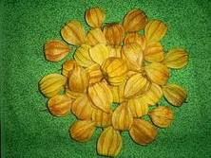
Prueba de Tukey al 5 % para el peso del fruto en el cultivo de uvilla Physalis peruviana
TRATAMIENTOS | gr / fruto | Error experimental
T2 Alfalfa (Medicago sativa) | 8.05 a | ±0.26
T1 Trébol Blanco (Trifoliun repens) | 7.84 ab | ±1.39
T5 Testigo Absoluto (Manejo Convencional) | 7.81 ab | ±1.40
T3 Raigrás (Lolium perenne) | 5.05 ab | ±0.72
T4 Raigrás (Lolium perenne) + Trébol (Trifoliun repens) | 4.60 b | ±0.82
Prueba de Tukey al 5% para el diámetro ecuatorial y diámetro polar del fruto en el cultivo de uvilla Physalis peruviana
TRATAMIENTOS | D. ecuatorial | Error experimental | D. polar | Error Experimental
 | mm / fruto
T1 Trébol Blanco | 18.60 ab | ±1.35 | 19.65 ab | ±2.04
T2 Alfalfa | 26.00 a | ± 2.56 | 26.65 a | ±2.33
T3 Raigrás | 20.50 ab | ± 2.07 | 20.65 ab | ±2.34
T4 Raigrás + Trébol | 16.40 b | ± 3.97 | 16.33 b | ±4.29
T5 Testigo Absoluto | 23.50 ab | ± 3.10 | 25.25 a | ±3.17

Slide 32
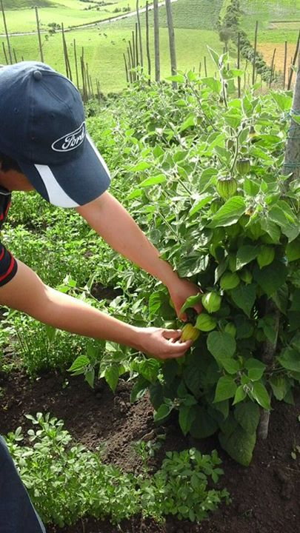
Análisis de Varianza para el rendimiento en el cultivo de uvilla Physalis peruviana
Fuentes de Variación | Grados de libertad | Rendimiento con cáliz Cuadrado Medio | p-valor | Rendimiento sin cáliz Cuadrado Medio | p-valor
Total | 19 |  | 0.0013 |  | 0.0022
Tratamientos | 4 | 1,826** | 0.0003 | 1,546** | 0.0005
Repeticiones | 3 | 0,152ns | 0.4098 | 0,141ns | 0,424
Error | 12 | 0,146 |  | 0,140
CV % |  | 20,990 |  | 21.210
X tn/ha |  | 2,814 |  | 2,530
Prueba de Tukey al 5% para el rendimiento en el cultivo de uvilla Physalis peruviana
TRATAMIENTOS | Rendimiento con cáliz | Error experimental | Rendimiento sin cáliz | Error experimental.
 | tn/ha
T1 Trébol Blanco | 1,94 b | ±0,61 | 1,88 b | ±0,53
T2 Alfalfa | 7,83 a | ±1,10 | 6,91 a | ±1,06
T3 Raigrás | 0,52 b | ±0,17 | 0,43 b | ±0,14
T4 Raigrás + Trébol | 1,07 b | ±0,46 | 0,96 b | ±0,42
T5 Testigo Absoluto | 2,71 b | ±1,09 | 2,48 b | ±1,05

Slide 33
Contenido de nitrógeno total del suelo en el cultivo de uvilla Physalis peruviana
Fuentes de Variación | Grados de libertad | Contenido Inicial de Nitrógeno Cuadrado Medio | p-valor | Contenido Final de Nitrógeno Cuadrado Medio | p-valor
Total | 19 |  | 0.178 |  | 0.049
Tratamientos | 4 | 0.003ns | 0.849 | 0.013ns | 0.097
Repeticiones | 3 | 0.035* | 0.041 | 0.019* | 0.047
Error | 12 | 0.009 |  | 0.005
CV % |  | 14.750 |  | 14.040
X % |  | 0.658 |  | 0.526

Slide 34
Análisis de varianza para la población de hongos en el cultivo de uvilla Physalis peruviana
Fuentes de Variación | Grados de libertad | Evaluación inicial Cuadrado Medio | p-valor | Evaluación final Cuadrado Medio | p-valor
Total | 19 |  | 0.613 |  | 0.171
Tratamientos | 4 | 0.009ns | 0.971 | 0.215ns | 0.117
Repeticiones | 3 | 0.127ns | 0.227 | 0.110ns | 0.356
Error | 12 | 0.076 |  | 0.093
CV % |  | 5.830 |  | 5.90
X ufc/gr de suelo |  | 67812 |  | 195000
Análisis de varianza para la población bacteriana del suelo en el cultivo de uvilla Physalis peruviana bajo el efecto de coberturas vegetales
Fuentes de Variación | Grados de libertad | Evaluación inicial Cuadrado Medio | p-valor | Evaluación final Cuadrado Medio | p-valor
Total | 19 |  | 0.422 |  | 0.285
Tratamientos | 4 | 0.128ns | 0.248 | 0.118 | 0.123
Repeticiones | 3 | 0.040ns | 0.697 | 0.015 | 0.829
Error | 12 | 0.082 |  | 0.052
CV % |  | 5.540 |  | 3.940
X ufc/gr suelo |  | 195000 |  | 745000

Slide 35
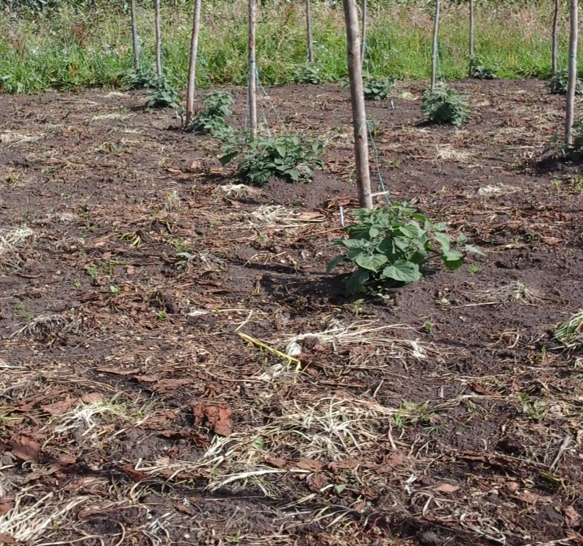
Análisis de Varianza para la erosión del suelo en el cultivo de uvilla Physalis peruviana (330 ddt)
Fuentes de Variación | Grados de libertad | Cuadrado Medio | p-valor
Total | 19 |  | 0.0174
Tratamientos | 4 | 0.390** | 0.0074
Repeticiones | 3 | 0.101ns | 0.2619
Error | 12 | 0.067
CV % |  | 9.22
X tn/ha |  | 7.60
Prueba de Tukey al 5 % para la erosión del suelo en el cultivo de uvilla Physalis peruviana
TRATAMIENTOS | MEDIAS (tn/ha) | Error Experimental
T5 Testigo Absoluto (manejo convencional) | 14,57 a | ±4.4
T2 Alfalfa (Medicago sativa) | 12,13 ab | ±1.84
T1 Trébol Blanco (Trifoliun repens) | 6,77 ab | ±3.04
T3 Raigrás (Lolium perenne) | 2,58 b | ±1.49
T4 Raigrás (Lolium perenne) + Trébol (Trifoliun repens) | 1,97 b | ±0.68

Slide 36
CONCLUSIONES
La cobertura vegetal en base a alfalfa, generó el mejor efecto en el desarrollo del cultivo, con un rendimiento de 7,86 tn/ha, en los primeros cinco meses, superando al resto de tratamientos analizados.
Mediante la utilización de coberturas vegetales se logró prevenir y controlar la erosión del suelo, comparado con el testigo absoluto (manejo convencional), donde se generó la más alta erosión del suelo, con 15,57 tn/ha/año.
La cobertura vegetal a base de alfalfa mantuvo hasta un 90 % de nitrógeno en el suelo entre el inicio y el final del experimento, demostrando la eficiencia de la leguminosa en la fijación biológica de nitrógeno.

Slide 37
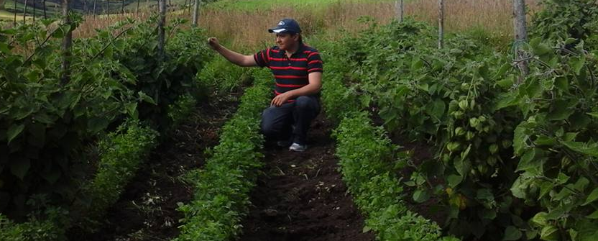
RECOMENDACIONES
Se recomienda usar la cobertura vegetal a base de alfalfa en el cultivo de uvilla, ya que esta leguminosa estimula su desarrollo, gracias al aporte de nitrógeno y a la promoción del reciclaje de nutrientes en el sistema agrícola.
Esta asociación alfalfa – uvilla tiene una buena perspectiva para ser empleada con el objetivo de promover una agricultura natural, por la capacidad de los cultivos de desarrollarse compartiendo la misma superficie.
Se recomienda validar la cobertura vegetal a base de alfalfa en el cultivo de uvilla en una superficie más extensiva; así como también probarla en otras zonas geográficas y en diferentes tipos de suelo.

